Slide 1
Trường Tiểu học Đà Loan
Nguyễn Thị Lan Phương
Lớp 2A2

Slide 2
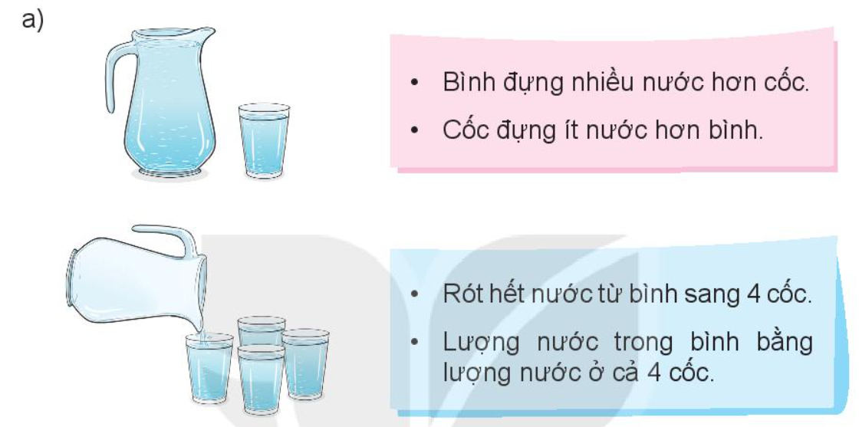
Thứ ba ngày 5 tháng 11 năm 2024 Toán
Bài 16: Lít (tiết 1)

Slide 3
l

Slide 4
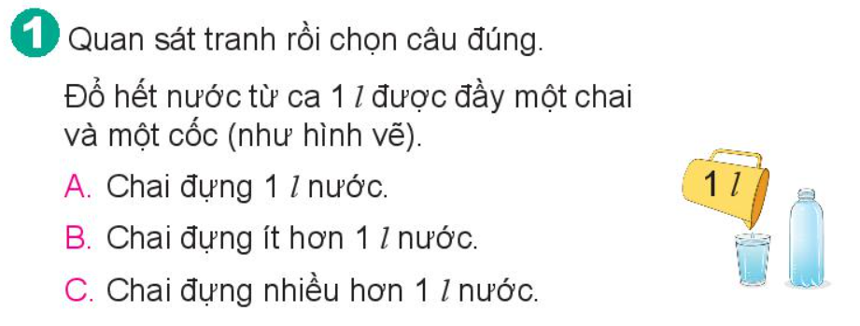
Thứ ba ngày 5 tháng 11 năm 2024 Toán
Bài 16: Lít (tiết 1)

Slide 5
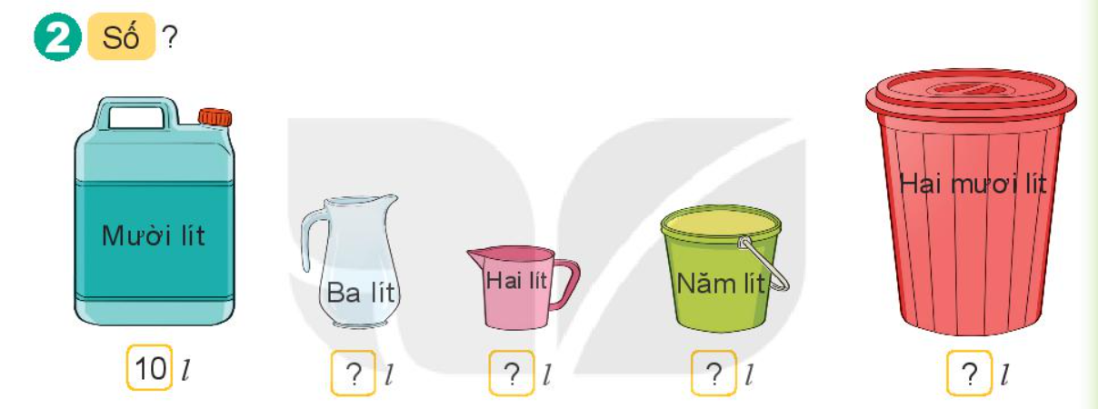
Thứ ba ngày 5 tháng 11 năm 2024 Toán
Bài 16: Lít (tiết 1)
3
2
5
20

Slide 6
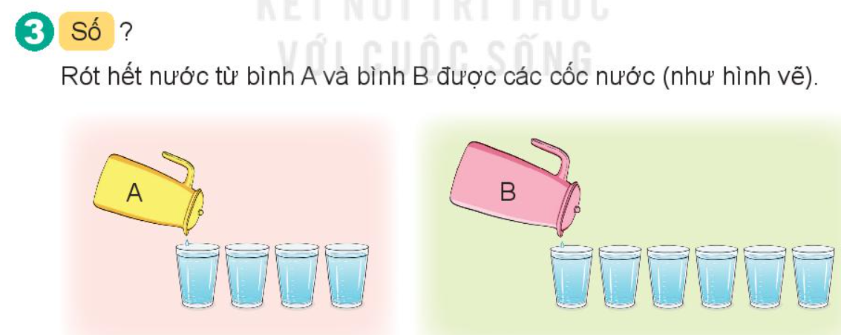
Thứ ba ngày 5 tháng 11 năm 2024 Toán
Bài 16: Lít (tiết 1)
4
6
2

